Slide 1
Batch V Nusa code
Jamal & Degi

Slide 2
Simple Crud java
Bahan:
Crud class
Connection Class
com.mysql.jbdc_5.1.5

Slide 3
Database
Basis adalah markas atau tempat berkumpul.
Data adalah representasi fakta dunia nyata yang mewakili suatu objek.
Basis data adalah kumpulan informasi yang disimpan di dalam komputer secara sistematik sehingga dapat diperiksa menggunakan suatu program komputer untk memperoleh informasi dari basis data tersebut.

Slide 4
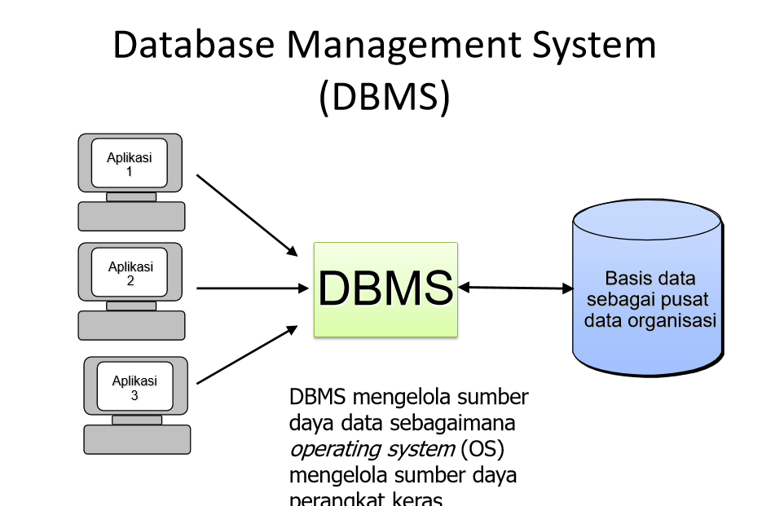
database

Slide 5
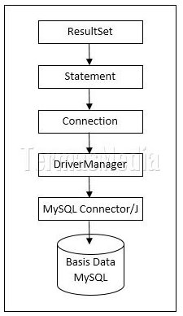
database

Slide 6
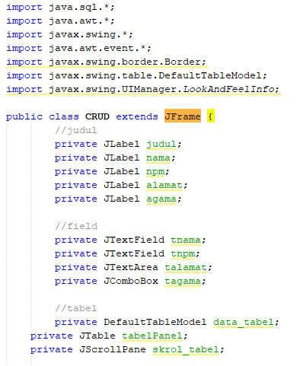
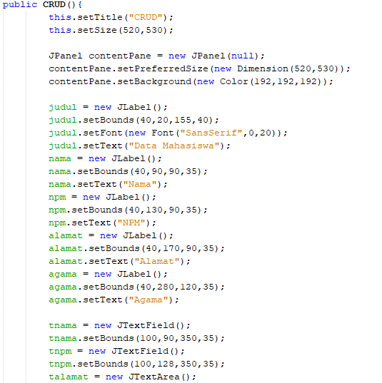
Crud class

Slide 7
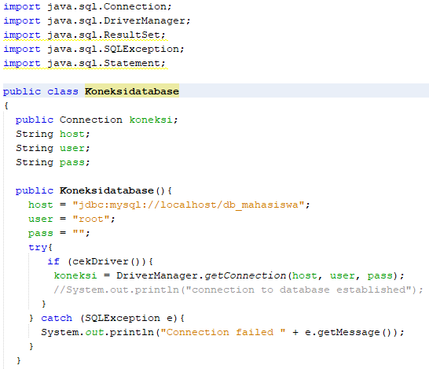
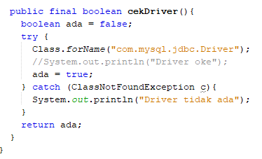
Connection class

Slide 8
JBDC Componen
Connection Class
Util Class
Statement Class
Statement Impl Class
Connection Class
Connection Properties Class
Iterate Block Class
Mysql IO Class
Extension Class

Slide 9
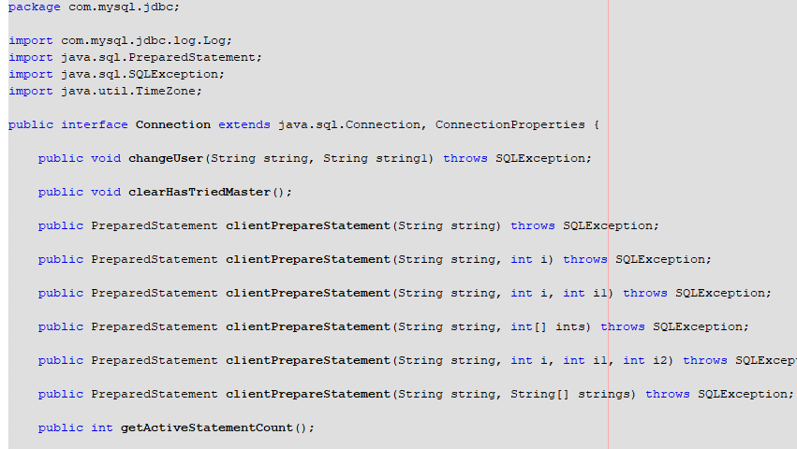
Connection Class

Slide 10
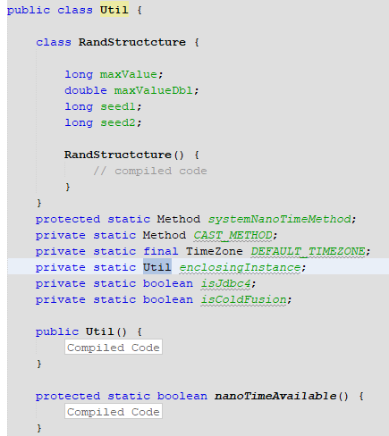
Utility class

Slide 11
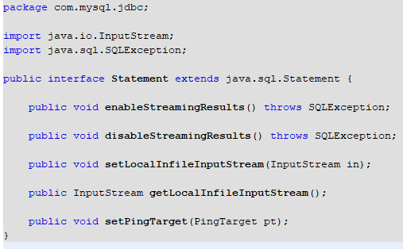
Statement class

Slide 12
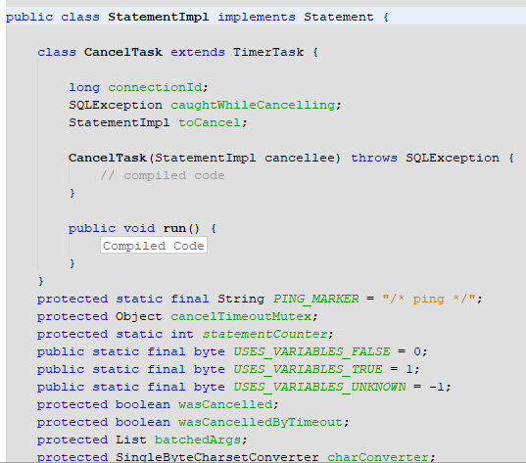
Statemen Impl class

Slide 13
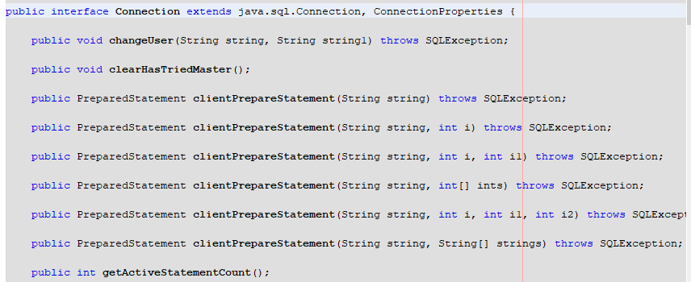
Connection Class

Slide 14
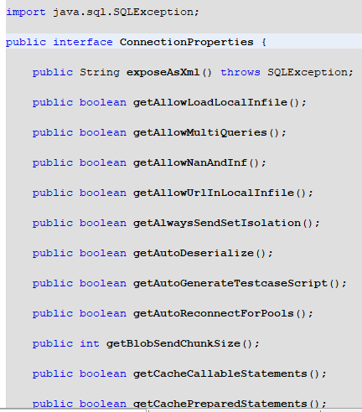
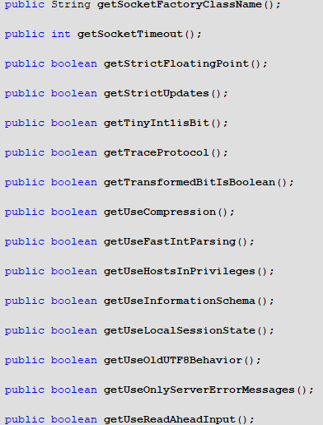
Connection Properties

Slide 15
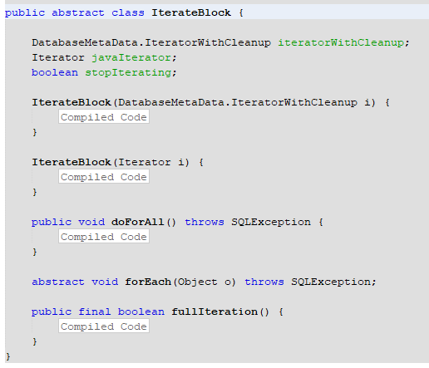
Iterated Block class

Slide 16
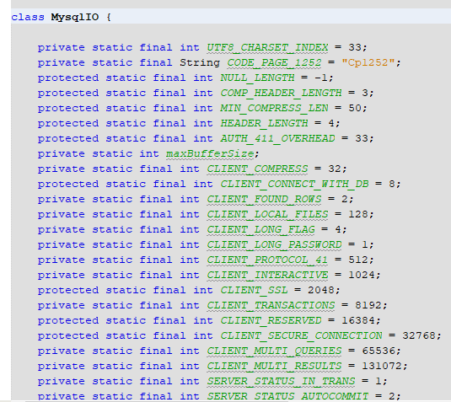
Mysql io class

Slide 17
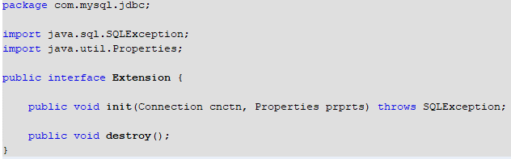
Extension class

Slide 18
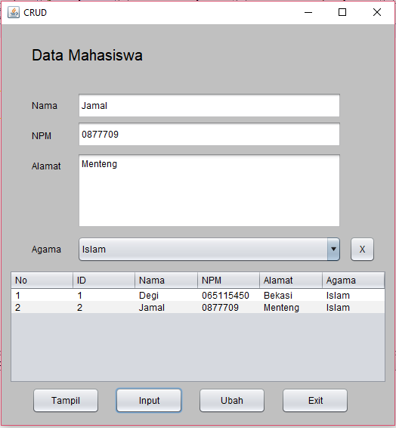
output

Slide 19
Conclusion
JDBC (Java Database Conectivity) adalah spesifikasi standart dari JavaSoft API (Aplication Programming Interface) yang memungkinkan program Java untuk mengakses sistem database manajemen. JDBC menyediakan method untuk melakukan query dan modifikasi data pada RDBMS seperti Oracle, SQL Server, MYSQL dll.

Slide 20
sOURCE
https://github.com/m-alfan/simple-crud-java
https://www.termasmedia.com/pemrograman/java/477-mengenal-kelas-kelas-utama-dari-jdbc-api.html

